Slide 1
Влияние биостима на время прорастания семян
Исследовательская работа ученицы 9 А класса Гюнгюр Филиз
НАУЧНЫЙ РУКОВОДИТЕЛЬ
Ноздрачева Анна Николаевна

Slide 2
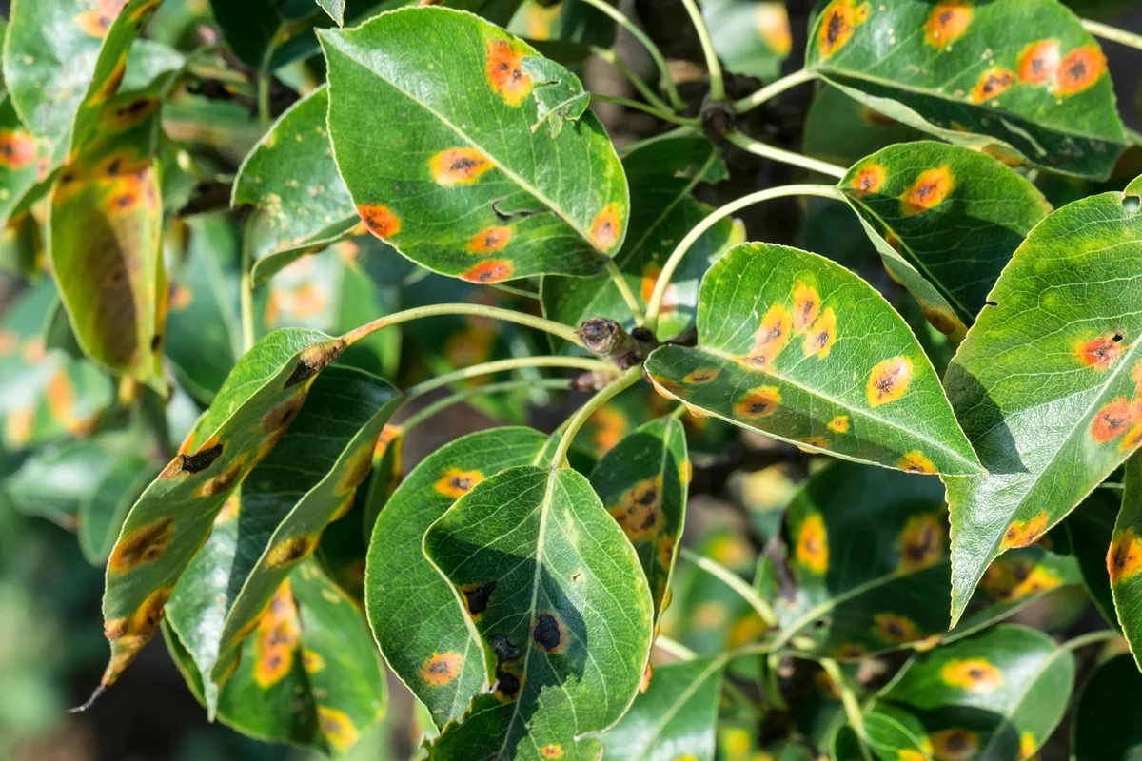
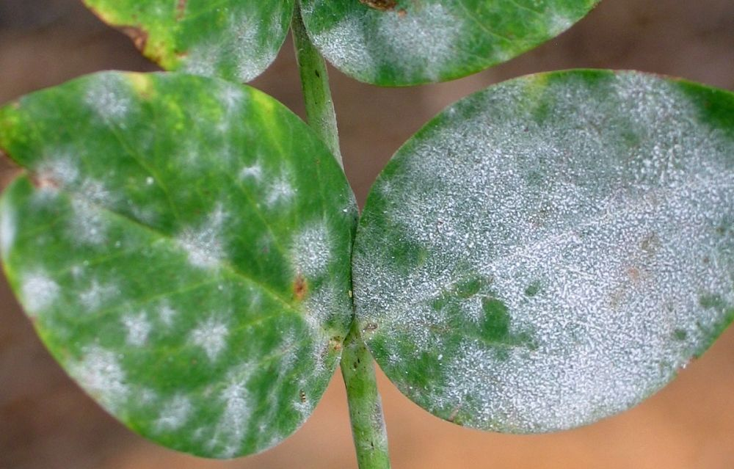
Введение
Многие растения в современном мире за счет недостатка питательных веществ, погодных условий, вредителей или других воздействующих факторов заболевают. Болезни растений приводят к снижению научно-технического уровня производства агрокультур, к неурожайности.

Slide 3
Проблема и Актуальность
Проблема: В современном мире растения живут в условиях недостатка питательных веществ, отсутствия света или его переизбытка, стресса из-за погодных условий, загрязнения воздуха и избытка/недостатка влаги, что способствует развитию болезней агрокультур. Для улучшения урожайности фермеры и ученые предпринимают ряд мер, чтобы противостоять болезням агрокультур. Оптимальным путем борьбы с болезнями растений является повышение устойчивости и увеличение скорости роста сельскохозяйственных культур, воздействуя на фитогормоны растений.
Актуальность: Воздействуя на растение смесью фитогормонов на стадии их роста, можно предотвратить последующие заболевания растений, которые приводят к снижению научно-технического уровня производства агрокультур, к неурожайности.

Slide 4
Цель работы
Гипотеза: Препарат “Биостим_Старт” ускоряет процесс прорастания семян.
Цель: Проверить годность препарата “Биостим_Старт” как регулятора прорастания семян, а также исследовать время прорастания семян с использованием фитогормона биостима и без него в почвенной и беспочвенной средах.

Slide 5
Материалы и методы
Агрокультуры и сорта:
Горох
Оскар Агро
Иловецкий
Калипсо
Фасоль
Креолка
Тенек-Холодок
Нота
Тыква крупноплодная
Марсельеза
Парижская золотая
Землячка

Slide 6
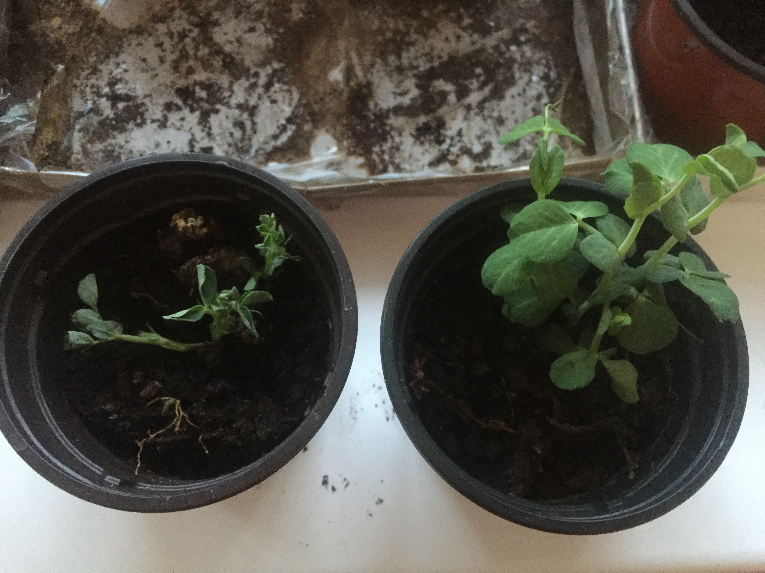
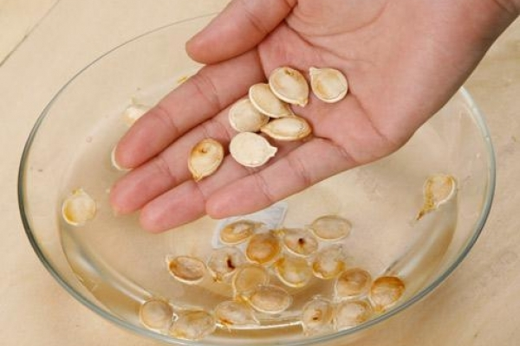
Ход исследования
Проверка семян.
Замачивание семян в воде или биорастворе на 24 часа
Через 24 часа Каждая группа была поделена пополам. Часть семян посажена в землю, остальные были завернуты в намоченные (семью гормона или просто обычной водой) салфетки.
Каждую неделю салфетки с семенами опускали в необходимые жидкости, а семена в горшках поливали водой через день, семена второй группы дополнительно опрыскивали раствором биостима в воде.
Исследование проводилось месяц
Через месяц мы можем наблюдать следующие результаты:

Slide 7
Результаты
Агрокультура | Время появления побегов, сут
 | почва |  | салфетки
 | без биостима | с биостимом | без биостима | с биостимом
Горох Оскар Агро | 15, 16, 18 | 8,9 | 11,12,13 | 7.6,5
Горох Калипсо | 11,13,17 | 10 | 10,12 | 7,9
Фасоль Креолка | 6,7 | 4,5 | 11,12 | 5,5,7
Фасоль Нота | - | - | 17 | 4,5
Тыква Парижская Золотая | 20,22 | 22,23 | - | 11,12,14,
Тыква Марсельеза | 28,30 | 22,23 | 24,27 | 16,20

Slide 8
Результаты

Slide 9
Вывод и заключение
Выводы: Различие между растениями с биостимом и без наблюдается, но статистически недостоверно. Гипотеза не опровергнута.
Заключение: Эксперимент имел бы более точный результат при использовании большего количества семян и растений (как минимум 10 для расчета погрешности и статистической точности), а также при предварительной проверки семян на всхожесть.

Slide 10
Благодарности
Выражаю благодарность Ноздрачевой Анне Николаевне, за помощь и консультацию, а также Еве Геец за рецензию.

Slide 11
Список Литературы
1. Микробиология. Словарь терминов:
https://gufo.me/search?term=%D0%A4%D0%98%D0%A2%D0%9E%D0%93%D0%9E%D0%A0%D0%9C%D0%9E%D0%9D%D0%AB
2. Носов, А.М. Физиология растений [Лекция]: лекции ученых МГУ/ Носов А.М.
https://youtu.be/lmmWvcHuW70
3. Нефедьева Е.Э. Роль фитогормонов в регуляции прорастания семян [Статья]/ Нефедьева Е.Э., Белопухов С.Л., Верхотуров В.В., Лысак В.И.
https://cyberleninka.ru/article/n/rol-fitogormonov-v-regulyatsii-prorastaniya-semyan/viewer
4. Пшибытко Н., Зеневич Л., Жаворонкова Н., Калашникова Л. Фитогормоны против фузариозного увядания [Статья]
https://cyberleninka.ru/article/n/fitogormony-protiv-fuzarioznogo-uvyadaniya/viewer
5. Официальный сайт «Биостим_Старт»
https://kristall-agro.ru/katalog-produkcii/antistress-regulyatori/biostim-start

Slide 12
Спасибо за внимание
Презентацию подготовила Гюнгюр Филиз

